Slide 1
Khởi động

Slide 2
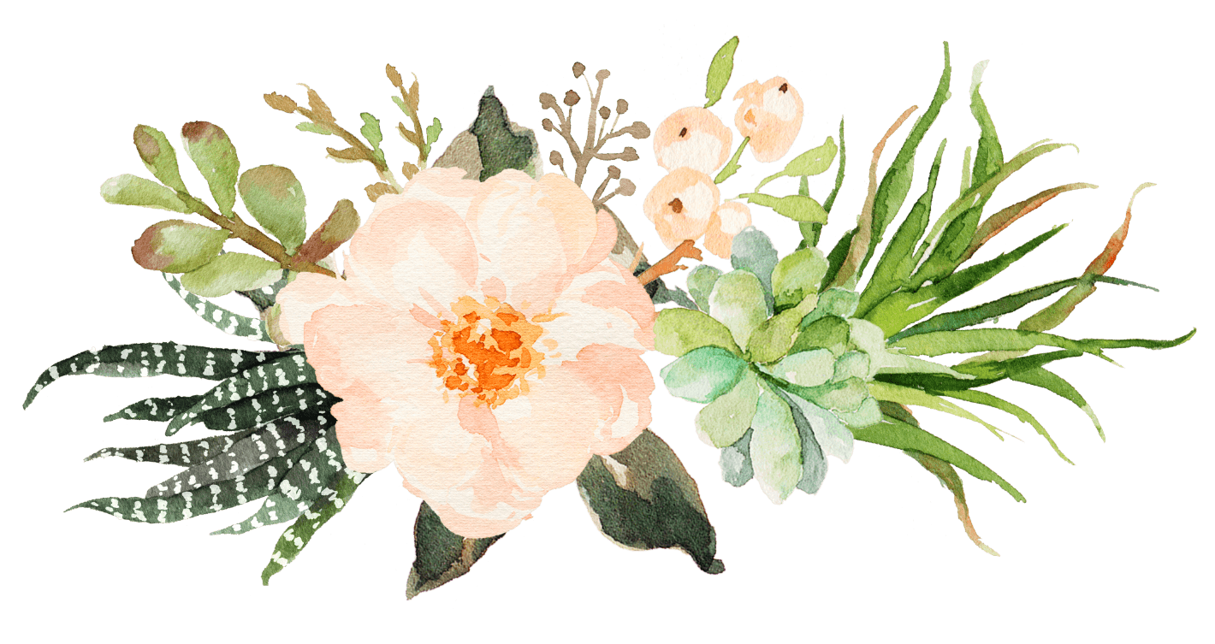

Slide 3
Chim hút mật

Slide 4
Chim cà kheo

Slide 5
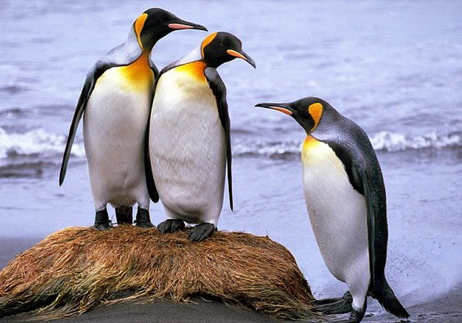
Chim cánh cụt

Slide 6
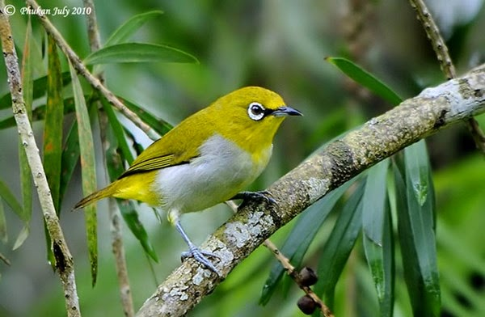
Chim sâu

Slide 7
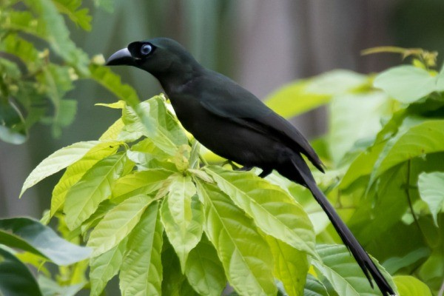
Chim khách

Slide 8
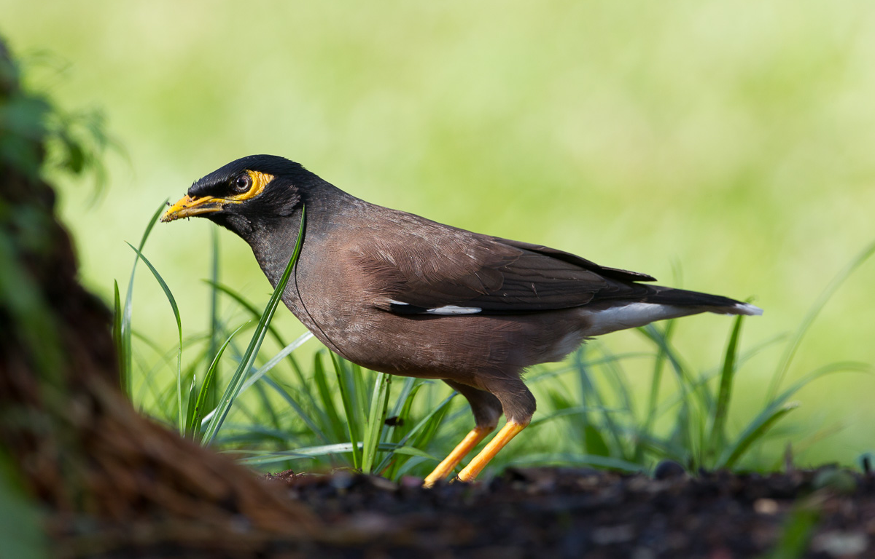
Chim sáo

Slide 10
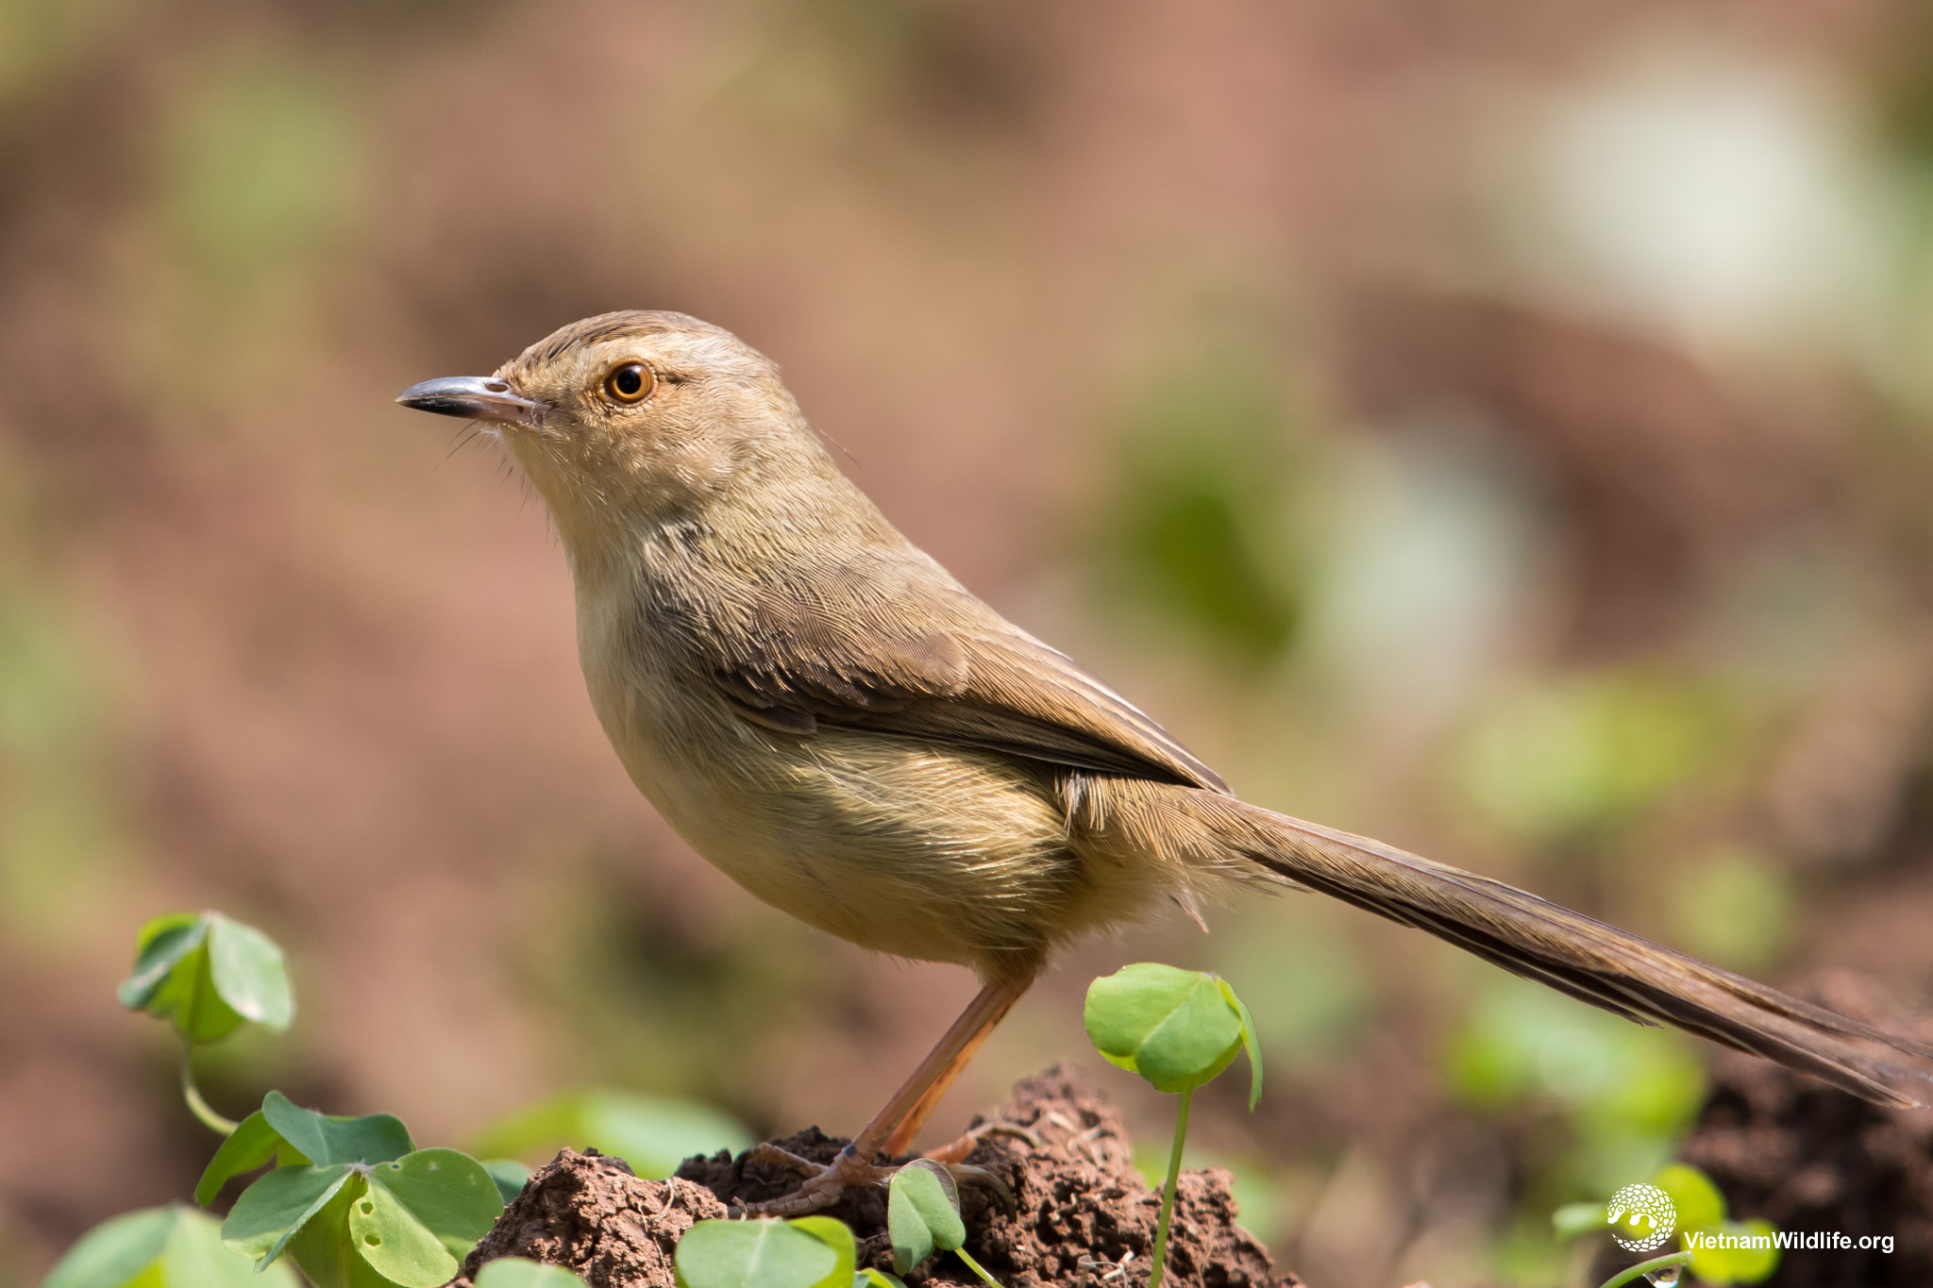
Tiết: 6
ĐỌC MỞ RỘNG THEO THỂ LOẠI
CON CHIM CHIỀN CHIỆN
Huy Cận

Slide 11
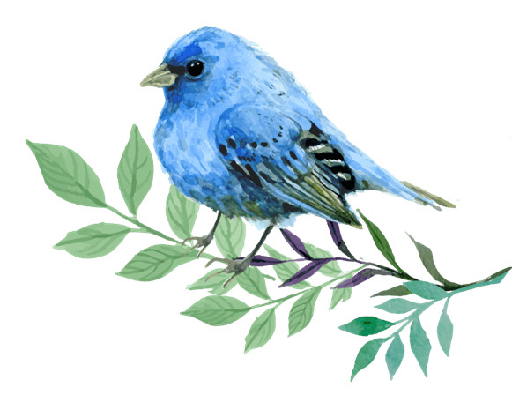
I. Trải nghiệm cùng văn bản

Slide 12
1. Đọc
- HS biết cách đọc thầm, biết cách đọc to, trôi chảy, phù hợp về tốc độ đọc
- Trả lời được các câu hỏi dự đoán, theo dõi

Slide 13
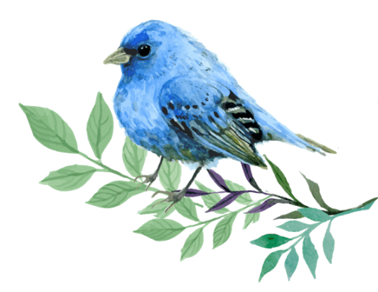
Con chim chiền chiện Bay vút, vút cao Lòng đầy yêu mến Khúc hát ngọt ngào. Cánh đập trời xanh Cao hoài, cao vợi Tiếng hót long lanh Như cành sương chói Chim ơi, chim nói Chuyện chi, chuyện chi? Lòng vui bối rối Đời lên đến thì...
CON CHIM CHIỀN CHIỆN
Huy Cận
Tiếng ngọc trong veo Chim gieo từng chuỗi Lòng chim vui nhiều Hát không biết mỏi. Chim bay, chim sà Lúa tròn bụng sữa Đồng quê chan chứa Những lời chim ca.
Bay cao, cao vút Chim biến mất rồi Chỉ còn tiếng hót Làm xanh da trời... Con chim chiền chiện Hồn xanh quê nhà Sáng nay lại hót Tưng bừng lòng ta.

Slide 14
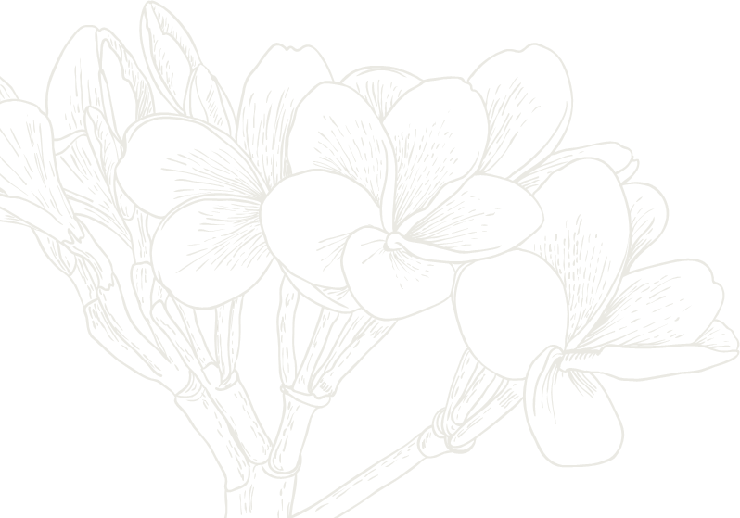
2. Tác giả
- Cù Huy Cận (1919 – 2005), quê ở Hương Sơn, Hà Tĩnh
Ông là một chính khách, từng giữ nhiều chức vụ quan trọng trong Chính phủ Việt Nam
Là nhà thơ nổi tiếng của phong trào Thơ Mới.
Phong cách sáng tác: Hồn thơ ảo não nhưng giàu chất suy tưởng triết lí.

Slide 15
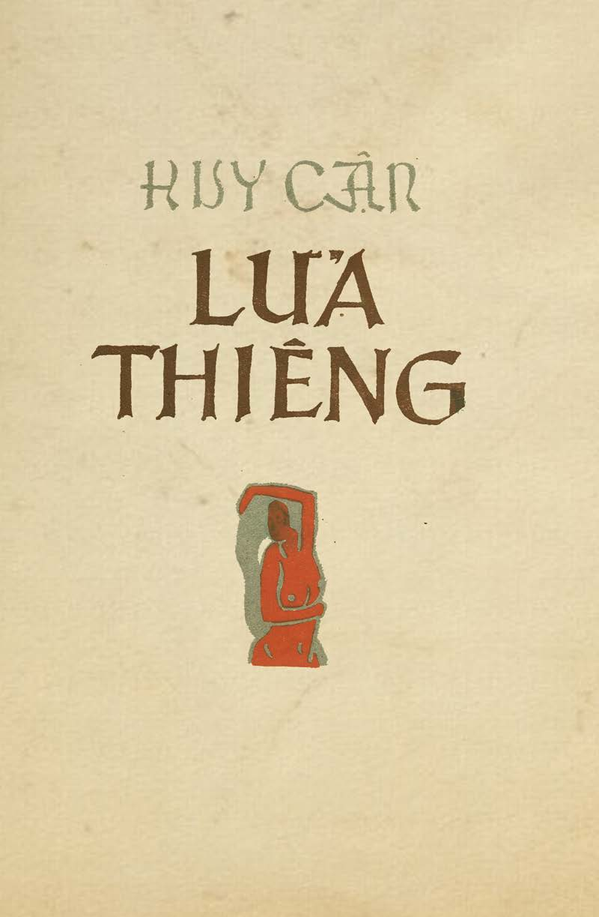
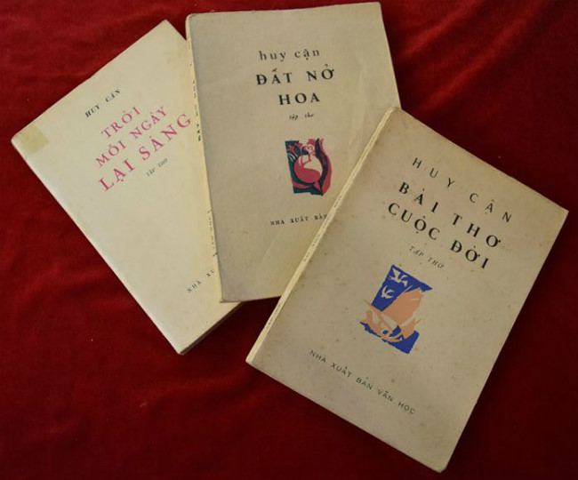
CÁC TÁC PHẨM TIÊU BIỂU

Slide 16
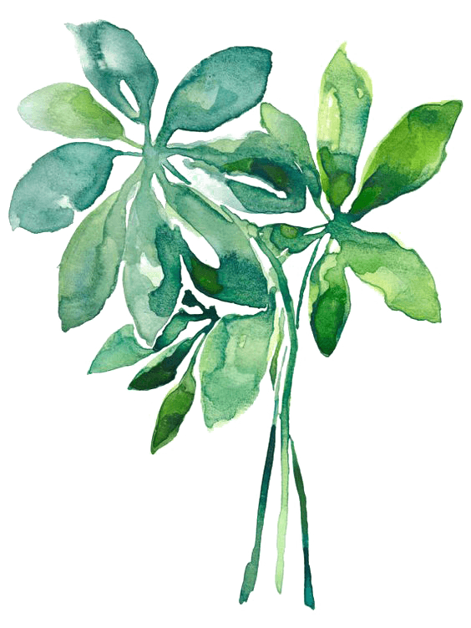
3. Tác phẩm
- Thể thơ: 4 chữ
- Phương thức biểu đạt: biểu cảm kết hợp miêu tả
- Xuất xứ: Trích trong tập “Những bài thơ em yêu”, Phạm Hổ, Nguyễn Hiệp tuyển chọn, NXB Giáo dục 2004

Slide 17
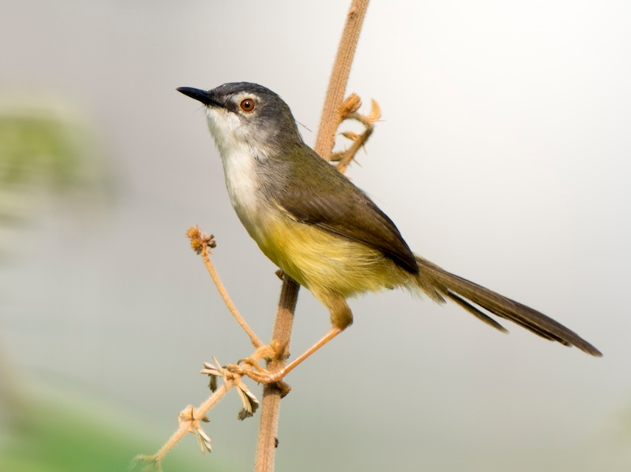
I. Trải nghiệm cùng văn bản
1. Đọc
2. Tác giả
- Cù Huy Cận (1919 – 2005), quê Hà Tĩnh
- Là nhà thơ nổi tiếng của phong trào Thơ Mới.
3. Tác phẩm
- Thể thơ: 4 chữ
- Phương thức biểu đạt: biểu cảm kết hợp miêu tả

Slide 18
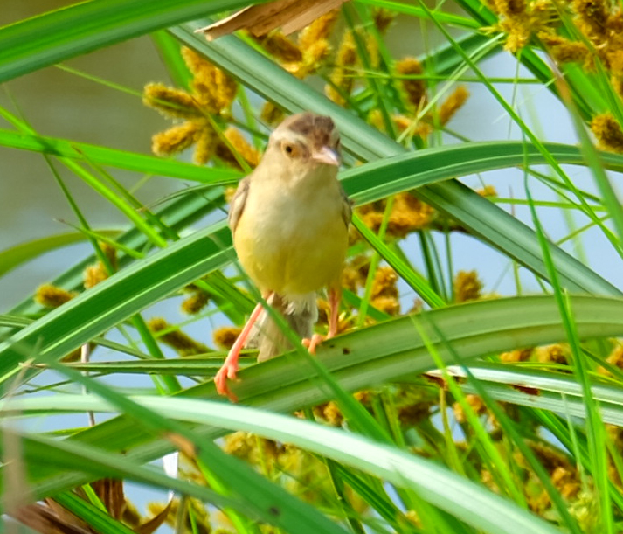
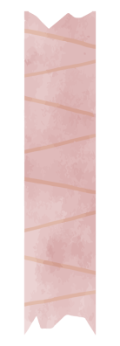
II. SUY NGẪM VÀ
PHẢN HỒI

Slide 19
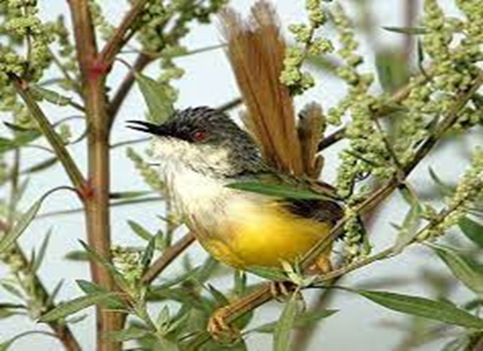
1. Gieo vần, ngắt nhịp
 | Biểu hiện | Tác dụng
Nhịp
Vần

Slide 20
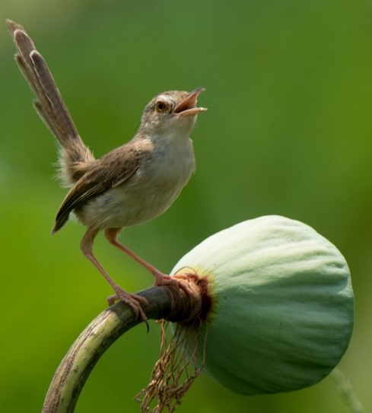
1. Gieo vần, ngắt nhịp
Vần chân
Con chim chiền chiện Bay vút, vút cao Lòng đầy yêu mến Khúc hát ngọt ngào. Cánh đập trời xanh Cao hoài, cao vợi Tiếng hót long lanh Như cành sương chói
Chim ơi, chim nói Chuyện chi, chuyện chi? Lòng vui bối rối Đời lên đến thì...
Chim bay, chim sà Lúa tròn bụng sữa Đồng quê chan chứa Những lời chim ca.

Slide 21
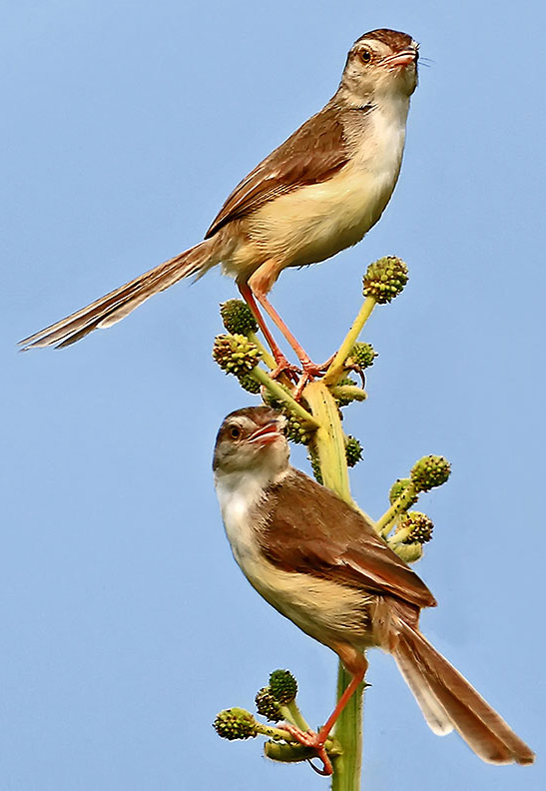
1. Gieo vần, ngắt nhịp
Vần lưng
Cánh đập trời xanh Cao hoài, cao vợi Tiếng hót long lanh Như cành sương chói
Tiếng ngọc trong veo Chim gieo từng chuỗi Lòng chim vui nhiều Hát không biết mỏi.
Con chim chiền chiện
Bay vút vút cao ...
Cánh đập trời xanh
Cao hoài, cao vợi...

Slide 22
Tạo sự liên kết giữa các câu thơ
Vần chân
Các vần của bài thơ
Tạo nhạc điệu, âm hưởng cho câu thơ
Vần lưng
Làm cho câu thơ dễ nhớ, dễ thuộc

Slide 23
Con chim chiền chiện Bay vút, vút cao Lòng đầy yêu mến Khúc hát ngọt ngào. Cánh đập trời xanh Cao hoài, cao vợi Tiếng hót long lanh Như cành sương chói Chim ơi, chim nói Chuyện chi, chuyện chi? Lòng vui bối rối Đời lên đến thì...
1. Gieo vần, ngắt nhịp
ngắt nhịp: 2/2
Tiếng ngọc trong veo Chim gieo từng chuỗi Lòng chim vui nhiều Hát không biết mỏi. Chim bay, chim sà Lúa tròn bụng sữa Đồng quê chan chứa Những lời chim ca.
Bay cao, cao vút Chim biến mất rồi Chỉ còn tiếng hót Làm xanh da trời... Con chim chiền chiện Hồn xanh quê nhà Sáng nay lại hót Tưng bừng lòng ta.

Slide 24
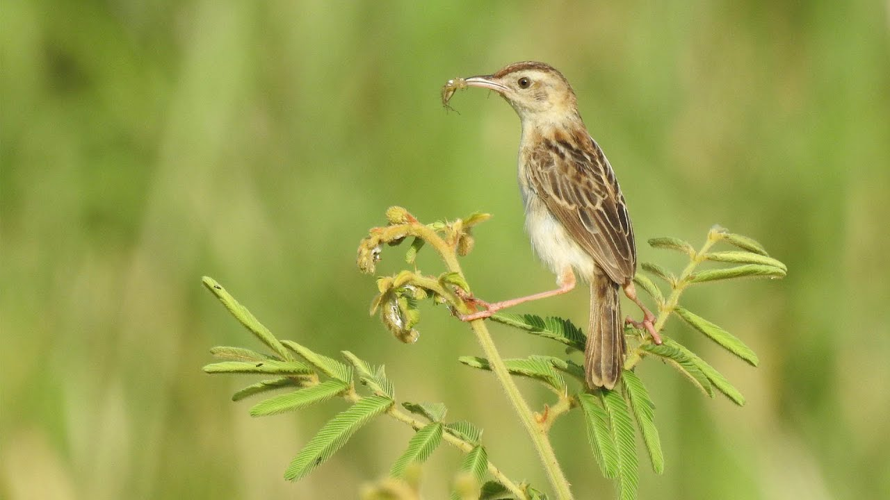
Nhịp của bài thơ
2/2
tạo nên tiết tấu, nhịp thơ ngắn
nhanh như tiết tấu vỗ cánh của chú chim đang bay

Slide 25
2. Tìm hiểu hình ảnh độc đáo
a. Từ ngữ, hình ảnh
PHIẾU HỌC TẬP
Từ ngữ, hình ảnh | Tác dụng

Slide 26
a. Từ ngữ, hình ảnh
Từ ngữ, hình ảnh
Tác dụng
Cánh đồng chan chứa “Những lời chim ca”
Vẻ đẹp của niềm vui và sự ấm no của đồng quê Việt Nam.
Tiếng hót “Làm xanh da trời”
Vẻ đẹp của không gian cao rộng, tràn ngập sự thanh bình
Tiếng hót long lanh “Như cành sương chói”, “Hồn xanh quê nhà”
- Sự chuyển hóa của các cảm giác từ thính giác sang thị giác.
- Hình ảnh làng quê tràn đầy sức sống.

Slide 27
Những từ ngữ được gọt giũa, trau chuốt gợi lên không gian làng quê bao la khoáng đạt.
Hình ảnh thơ gần gũi, giản dị, thân thuộc, chân thực và có sức gợi cảm cao.

Slide 28
3. Biện pháp tu từ
PHIẾU HỌC TẬP
Biện pháp tu từ | Tác dụng

Slide 29
3. Biện pháp tu từ
Biện pháp tu từ
Tác dụng
Điệp từ “cao hoài’ – “cao vợi”
Nhấn mạnh hình ảnh cánh chim chao liệng trên bầu trời cao rộng.
So sánh “Tiếng hót long lanh” với “Cành sương chói”
Thể hiện sự trong trẻo, tràn đầy sức sống của tiếng chim.
Nhân hóa:
Chim ơi chim nói
Lòng chim vui nhiều
Nhân cách hóa chim chiền chiện như một con người.
Ẩn dụ: “Tiếng ngọc trong veo/ Chim reo từng chuỗi.”
Tiếng chim chiền chiện cất lên từng thanh âm uyển chuyển, trải dài trên nền trời xanh.
Thể hiện cảm xúc trong trẻo, tình yêu thiên nhiên, quê hương của nhà thơ.

Slide 30
4. Cảm xúc của tác giả
? Tác giả đã thể hiện tình cảm của mình như thế nào?
Vui mừng
Lòng vui bối rối
Lúng túng
Yêu thương
Lòng đầy yêu mến
Bộc lộc cảm xúc một cách trực tiếp, thẳng thắn và vô cùng chân thành
Quý mến
Nhộn nhịp
Tưng bừng lòng ta
Vui sướng

Slide 31
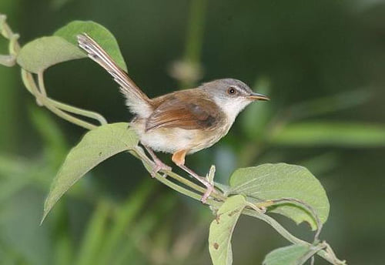
3
Yêu quý thiên nhiên, vẻ đẹp trong trẻo của tiếng hót chim chiền chiện.
4
Nâng niu, trân trọng vẻ đẹp của tiếng hót chim chiền chiện và khung cảnh thiên nhiên.
1
2
Sự giao cảm tinh tế với thiên nhiên.
Cảm xúc vui vẻ, hạnh phúc khi lắng nghe tiếng hót của chim chiền chiện.

Slide 32
5. Chủ đề, thông điệp
Chủ đề
Niềm vui sướng, hạnh phúc khi được hòa mình vào thiên nhiên, lắng nghe tiếng chim chiền chiện hót giữa đất trời.
Thông điệp
Giao hòa với thiên nhiên
Thu nhận những cảm xúc mà thiên nhiên mang đến
Trân trọng và bảo vệ thiên nhiên.

Slide 33
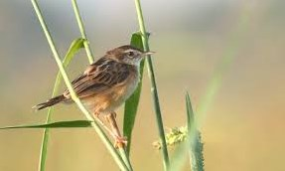
III. Tổng kết

Slide 34
1. Nội dung
- Bài thơ nói về những chú chim chiền chiện với tiếng hót trong veo báo hiệu sự bắt đầu của mùa xuân.
- Đồng thời ca ngợi cuộc sống yên bình, tự do và sự no ấm ở làng quê Việt Nam

Slide 35
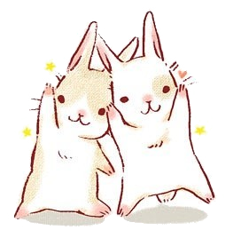
2. Nghệ thuật
- Ngôn ngữ giàu hình ảnh
- Cách ngắt nhịp 2/2, linh hoạt

Slide 36
RUNG CHUÔNG VÀNG

Slide 37
Câu 1. Bài thơ Con chim chiền chiện được viết theo thể thơ nào?
Thơ lục bát
A
B
Thơ tự do
Thơ năm chữ
C
HẾT GIỜ
10
9
8
7
6
5
4
3
2
D
Thơ bốn chữ.
1
BẮT ĐẦU

Slide 38
Câu 2: Chim chiền chiện trong bài thư Con chim chiền chiện đang bay lượn giữa khung cảnh thiên nhiên như thế nào?
Trên bãi ngô xanh mướt.
A
B
Trên vườn hoa nở rộ.
Trên cánh đồng lúa bao la.
C
10
9
8
7
6
5
4
3
2
1
Trên biển cả mênh mông.
HẾT GIỜ
D
BẮT ĐẦU

Slide 39
Câu 3: Tiếng hót chim chiền chiện trong bài thơ Con chim chiền chiện gợi cho ta những cảm giác gì?
Gợi cho ta cảm giác xao xuyến, bâng khuâng.
A
Gợi cho ta cảm giác buồn man mác.
B
Gợi cho ta cảm giác sôi nổi, tự hào.
C
10
9
8
7
6
5
4
3
2
1
HẾT GIỜ
Gợi cho ta cảm giác thanh bình, hạnh phúc, tự do.
D
BẮT ĐẦU

Slide 40
Câu 4: Từ ngữ, hình ảnh nói không có trong bài thơ Con chim chiền chiện?
A. Bay vút, vút cao/Cánh đập trời xanh.
A
B
Bay cao, cao vút.
Cao hoài, cao vợi/Chim bay, bay xa.
C
10
9
8
7
6
5
4
3
2
1
Chim biến mất rồi.
HẾT GIỜ
D
BẮT ĐẦU

Slide 41
Câu 5: Những động từ diễn tả hành động của chim chiền chiện là:
Bay vút, cao hoài, đập.
A
B
Bay vút, cao vợi.
C
Bay vút, vút cao, đập.
10
9
8
7
6
5
4
3
2
1
HẾT GIỜ
Cao hoài, cao vợi.
D
BẮT ĐẦU

Slide 42
Câu 6: Những tính từ miêu tả độ cao của chim chiền chiện bay trên không là:
Bay vút, cao hoài, đập.
A
Bay vút, cao vợi.
B
Bay vút, vút cao, đập.
C
10
9
8
7
6
5
4
3
2
1
HẾT GIỜ
D
Cao hoài, cao vợi.
BẮT ĐẦU

Slide 43
Câu 7:Trong khổ hai của bài thơ Con chim chiền chiện, tác giả đã sử dụng những biện pháp tu từ nào?
A
Nhân hóa, so sánh, nói quá.
Nhân hóa, ẩn dụ, hoán dụ.
B
Nhân hóa, điệp ngữ.
C
Nhân hóa, so sánh.
10
9
8
7
6
5
4
3
2
1
HẾT GIỜ
D
BẮT ĐẦU

Slide 44
Câu 8. Khổ 1 và khổ 2 của bài thơ Con chim chiền chiện được ngắt nhịp như thế nào?
Nhịp 1/3.
A
B
Nhịp 3/1.
Nhịp 2/2.
C
10
9
8
7
6
5
4
3
2
1
Tất cả đều sai.
HẾT GIỜ
D
BẮT ĐẦU

Slide 45
Câu 9:Vần được gieo ở tiếng thứ tư trong thơ bốn chữ thì được gọi là vần gì?
A
Gọi là vần lưng.
B
Gọi là vần chân.
C
Gọi là vần liền
10
9
8
7
6
5
4
3
2
1
HẾT GIỜ
Gọi là vần cách
D
BẮT ĐẦU

Slide 46
Câu 10: Vần được gieo cách câu trong thơ bốn chữ thì được gọi là vần gì?
Gọi là vần cách.
A
Gọi là vần chân.
B
Gọi là vần liền.
C
10
9
8
7
6
5
4
3
2
1
HẾT GIỜ
Gọi là vần lưng.
D
BẮT ĐẦU

Slide 47
III. VẬN DỤNG

Slide 48
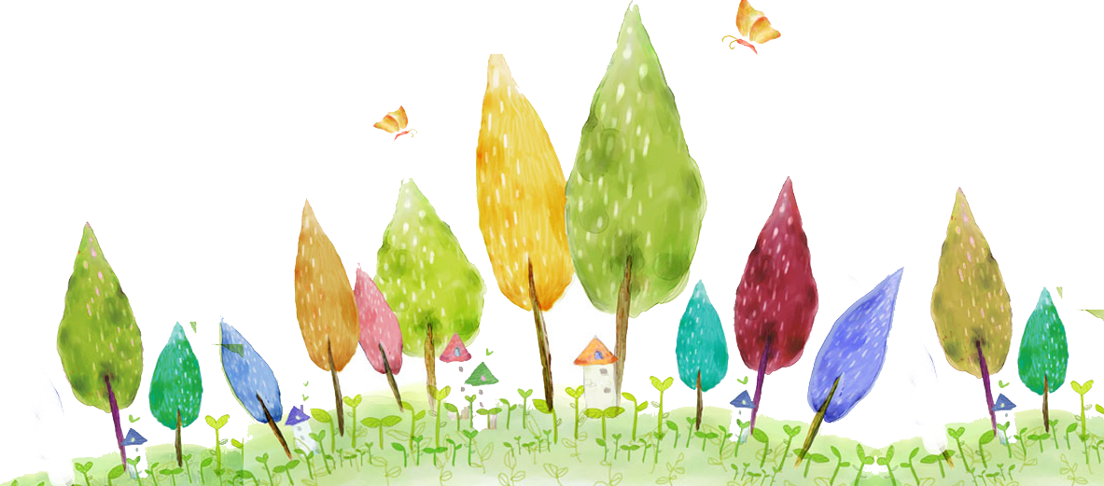
Tìm một bài thơ 4 chữ chủ đề thiên nhiên và trả lời các câu hỏi
1. Xác định vần nhịp của bài thơ và cho biết hiệu quả của nó
2. Phân tích một hình ảnh trong bài thơ mà em cho là độc đáo nhất
3. Chỉ ra và nêu tác dụng của các biện pháp tu từ được tác giả sử dụng.
4. Tác giả thể hiện cảm xúc gì qua bài thơ
5. Thông qua bài thơ, tác giả muốn gửi gắm thông điệp gì?

Slide 49
Em hãy phân tích một hình ảnh trong bài em cho là độc đáo nhất
(bằng đoạn văn 3 – 5 câu)

Slide 50
HƯỚNG DẪN TỰ HỌC
* Bài cũ: học bài và hoàn thành bài tập.
*Bài mới: hoàn thành phiếu học tập bài tiếp theo.

Slide 51
Cảm ơn các em đã theo dõi bài giảng

